Slide 1
Alkany
Vlastnosti a využití

Slide 2
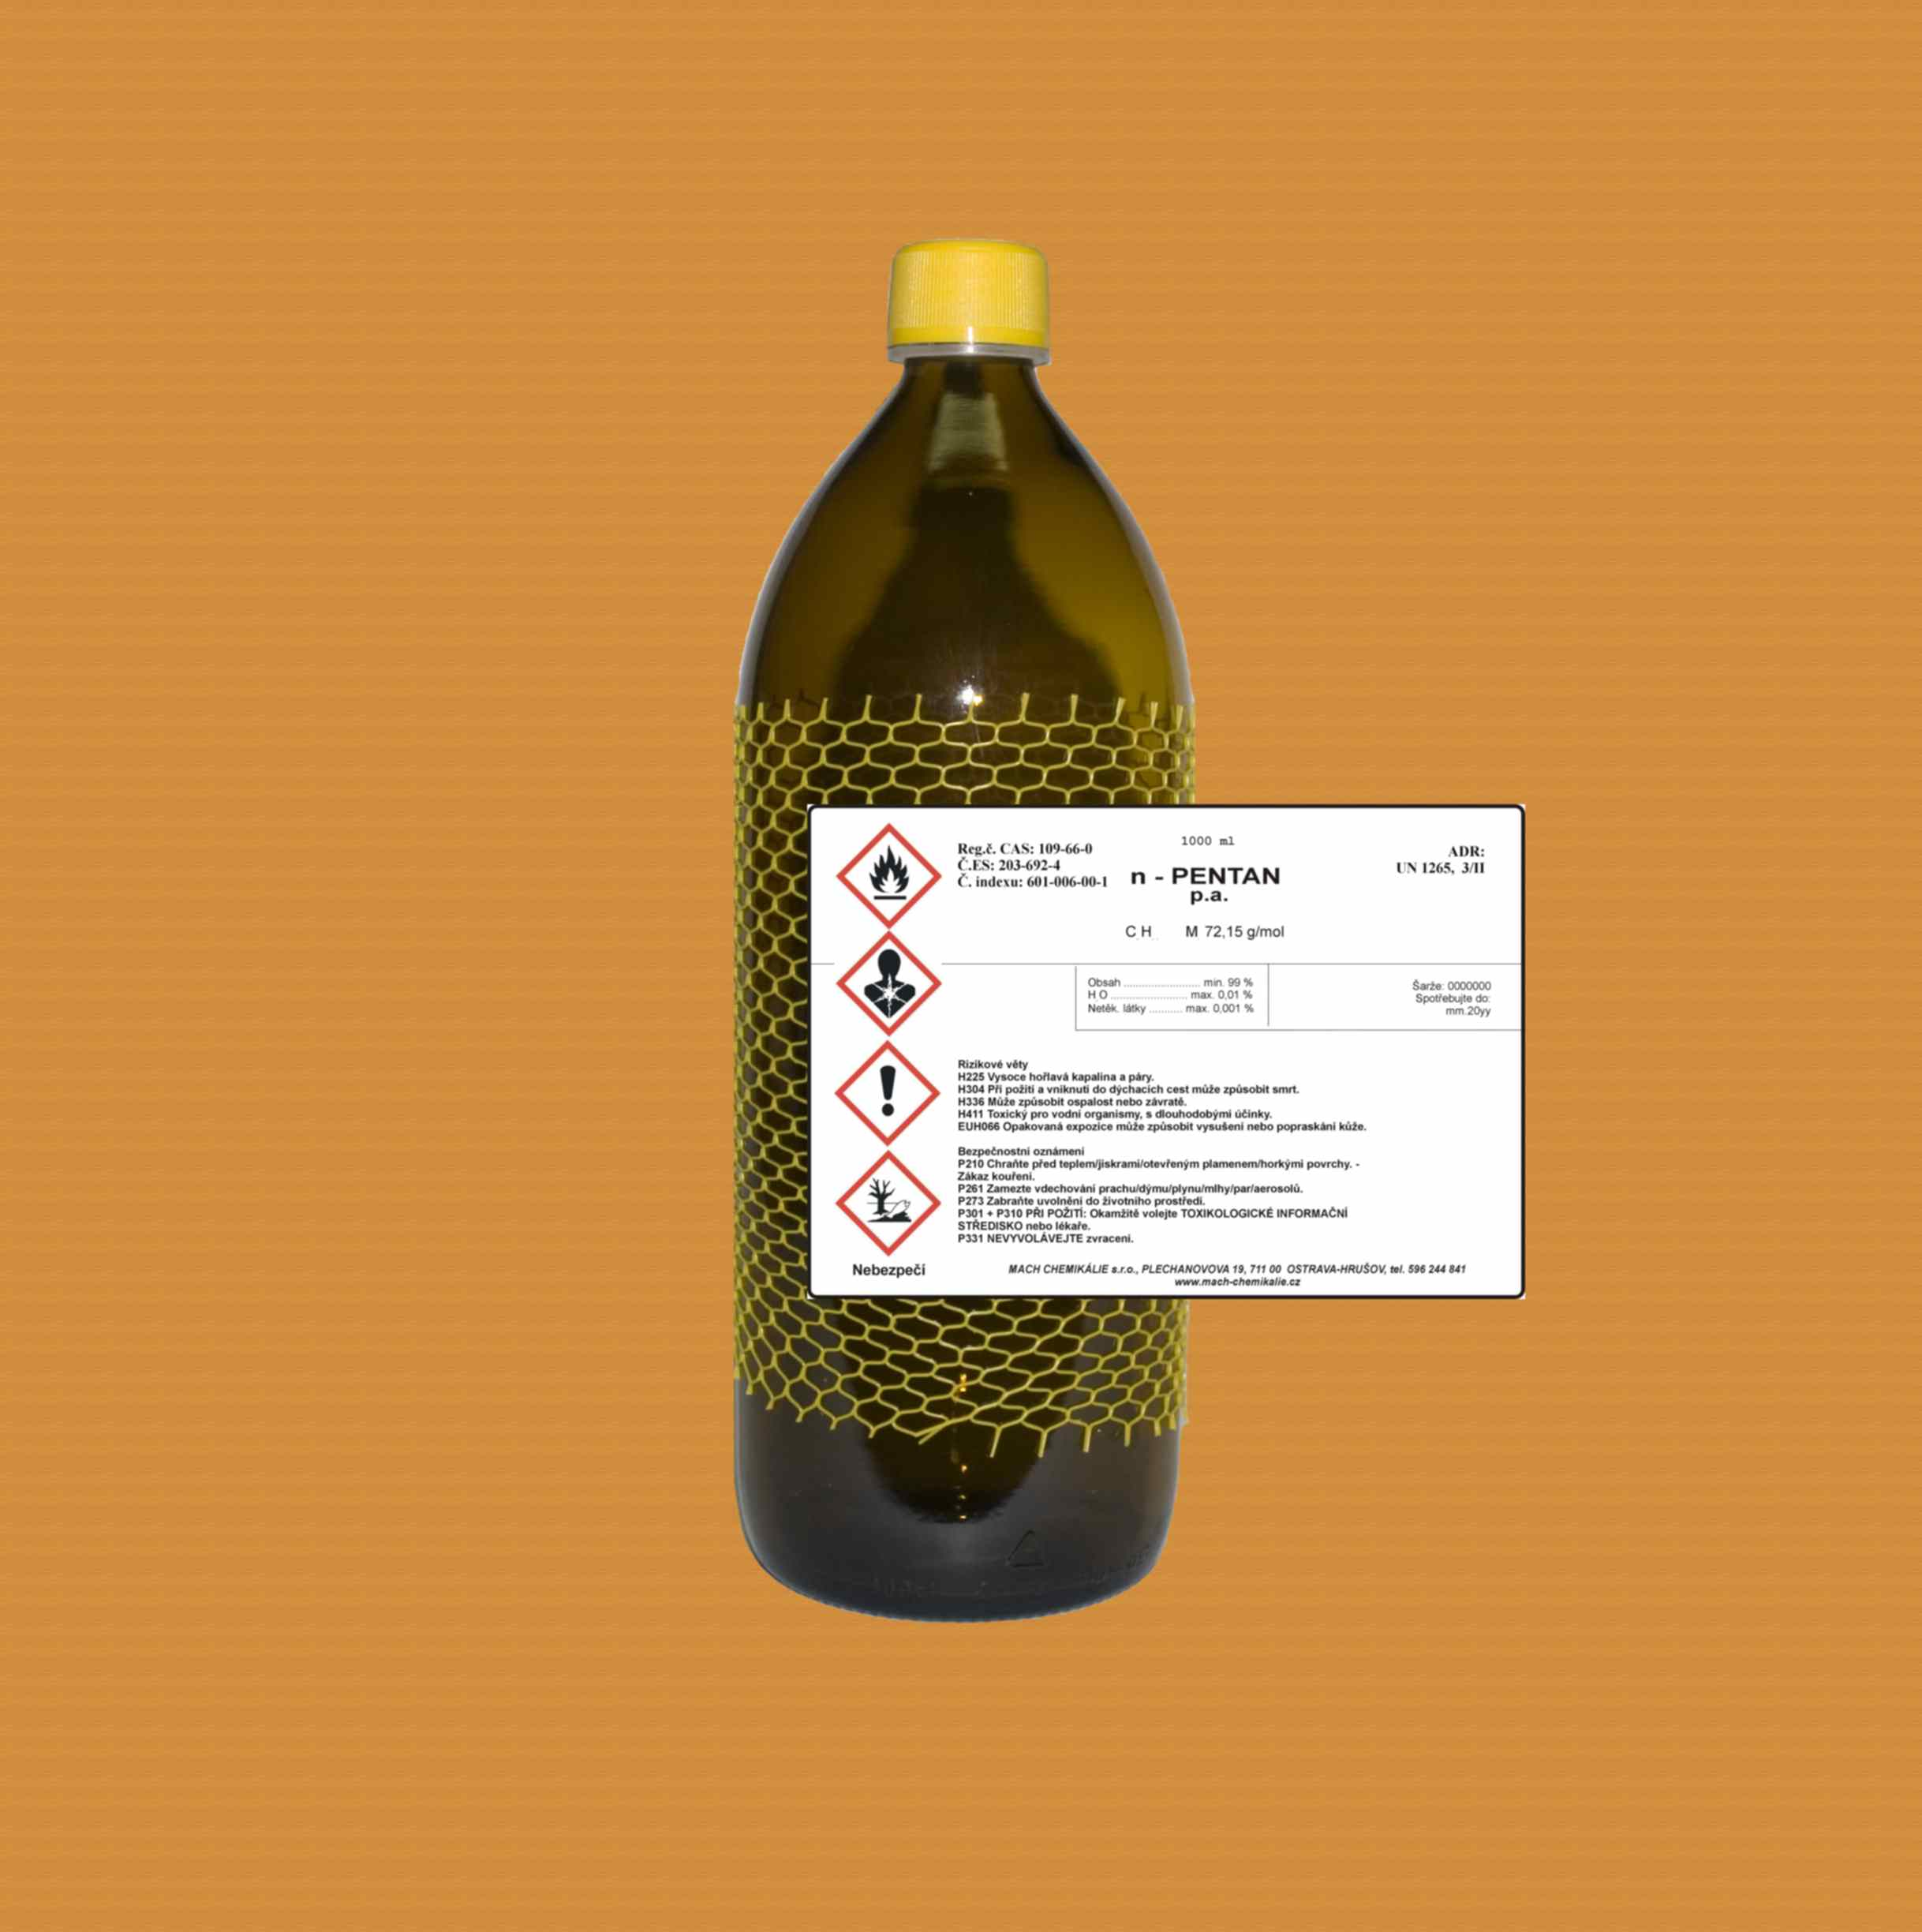
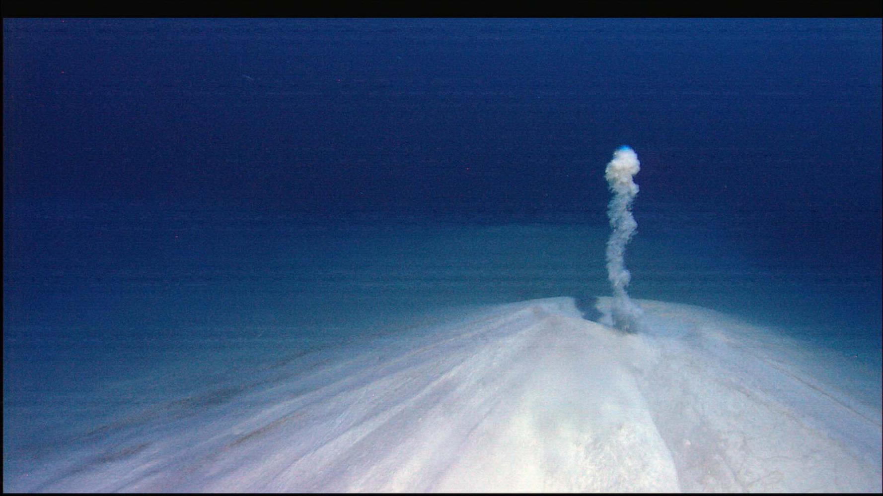
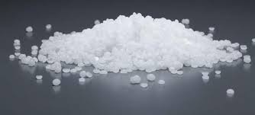
skupenství
Plyny – C1 – C4
Kapaliny – C5 – C 15
Pevná látka – C16 a výše

Slide 3
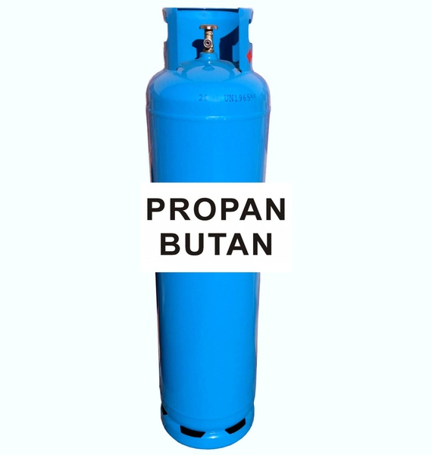
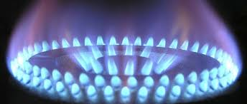
Vlastnosti propan butanu

Slide 4
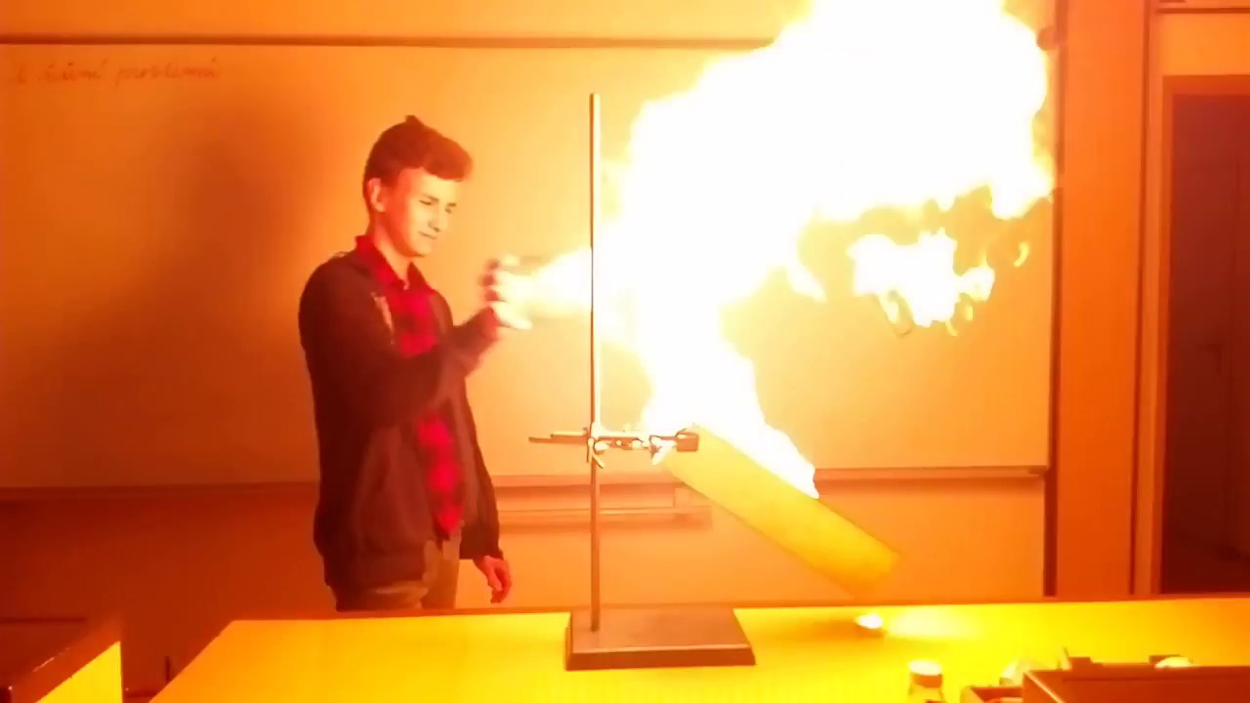
Propan butan
Bezbarvý plyn
Těžší než vzduch
Lehčí než voda
Ve vodě nerozpustný
Teplota pod bodem nula
Hořlavý
Se vzduchem výbušný
Při hoření vzniká oxid uhličitý a voda (dokonalé spalování)
Nedokonalé spalování – vzniká jedovatý oxid uhelnatý

Slide 5
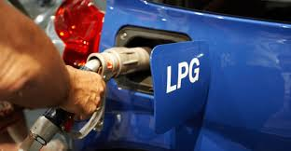
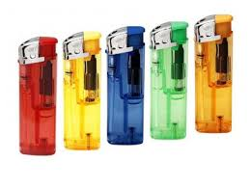
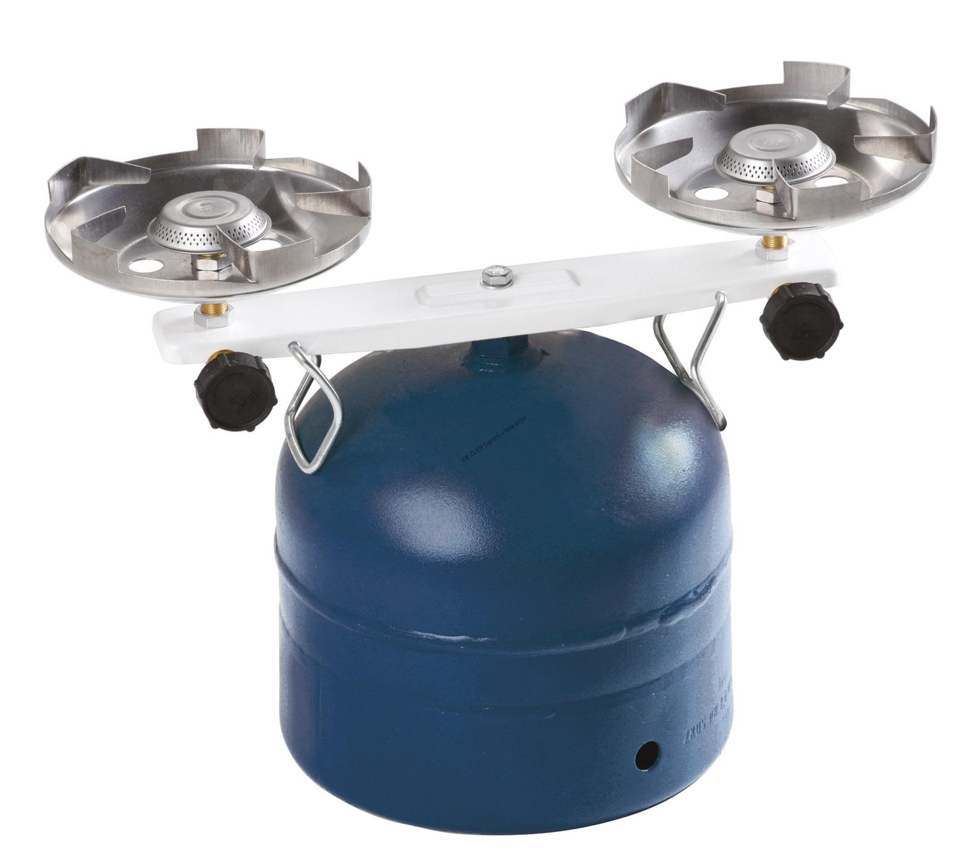
Využití propan butanu
V ocelových lahvích – palivo do vařičů
Zapalovače
Pohon do aut - LPG

Slide 6
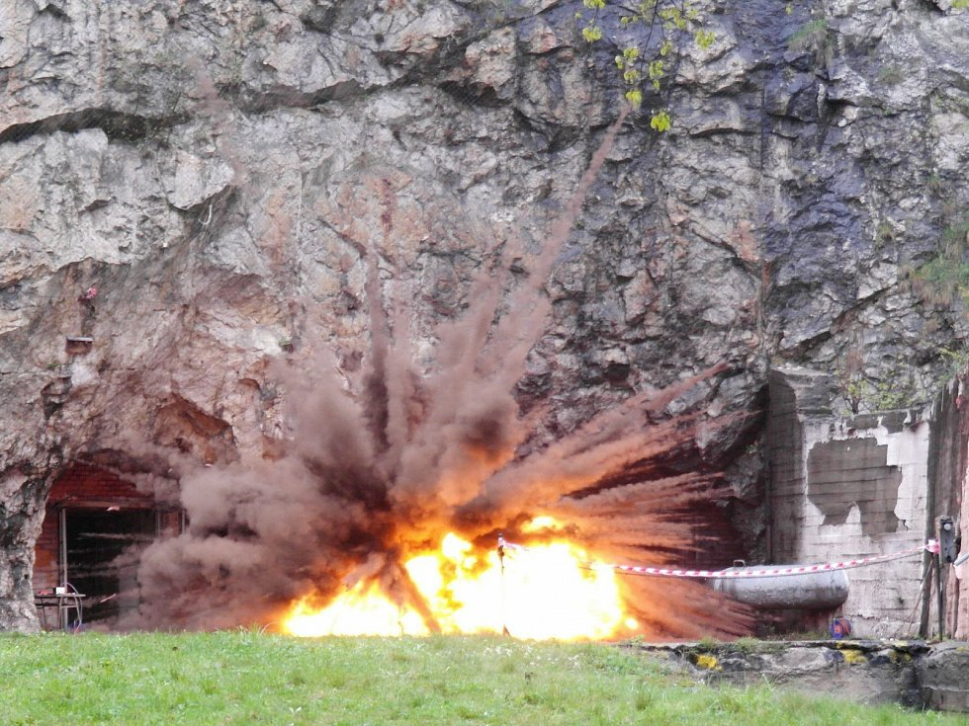
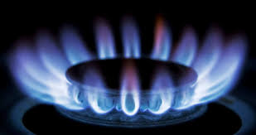
Methan
Součást důlního plynu
Hlavní složka zemního plynu

Slide 7
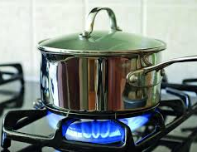
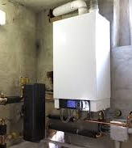
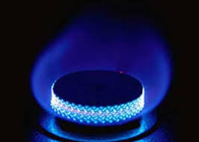
Methan
Bezbarvý plyn bez zápachu
Není jedovatý
Hoří namodralým plamenem
Se vzduchem tvoří výbušnou směs
Použití: vaření, topení

Slide 8
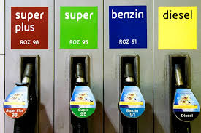
Využití alkanů
Benzin – kapalný uhlovodíky C5 – C11
Nafta – směs uhlovodíků C12 – C22

